Slide 1
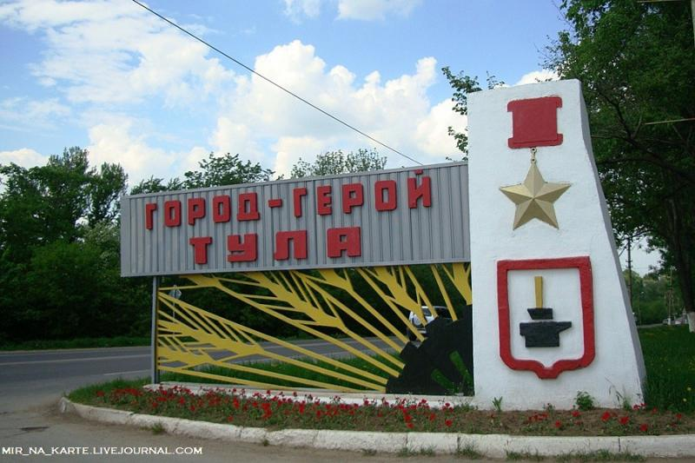
Путешествие по Тульскому краю

Slide 2
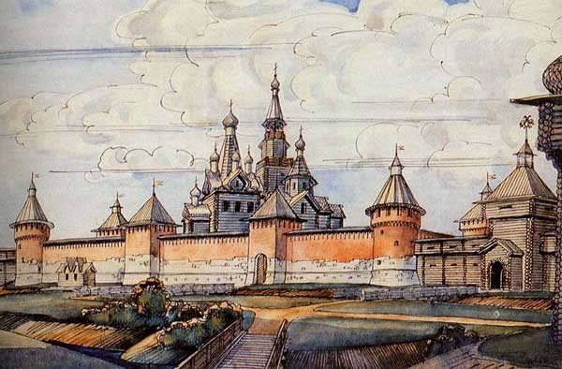
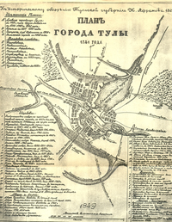
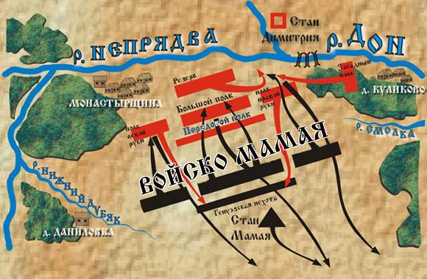
История Тулы

Slide 3

Тульский герб

Slide 4

Тульский флаг

Slide 5
Тульский гимн
1 куплет.
Тула веками оружье ковала,
Стала похожа сама на ружьё —
Слышится звон боевого металла
В древних названиях улиц её.
Припев:
Улица Курковая, улица Штыковая,
И Пороховая, и Патронная,
Дульная, Ствольная, Арсенальная, —
Улица любая — оборонная!
2 куплет.
Злобные орды пытались пробиться
К сердцу России, к Москве дорогой;
Грудью своей прикрывая столицу,
Шли в ополченье одна за другой: Припев:
3 куплет.
Мы и в бою, и в работе гвардейцы,
Славится всюду наш доблестный труд.
В новых цехах молодые умельцы
Новую славу народу куют.

Slide 6
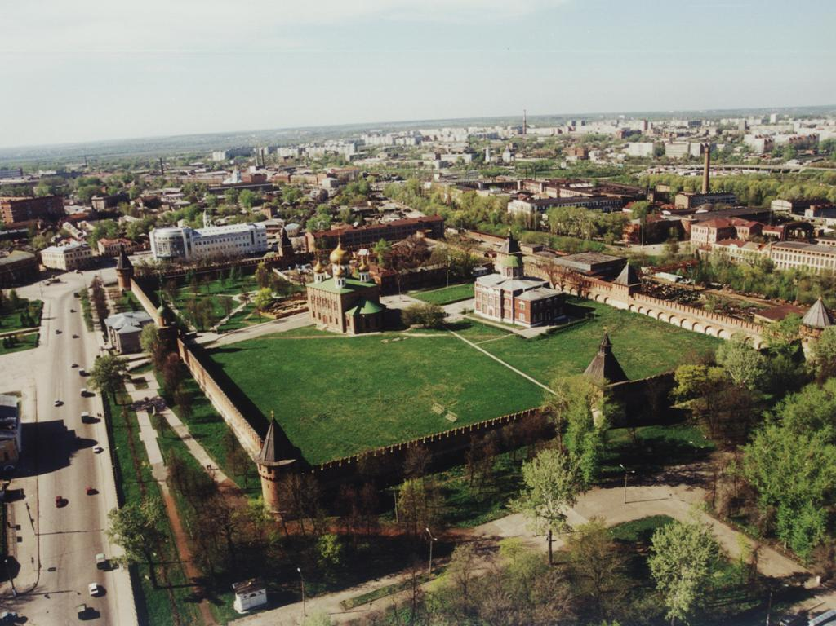
Край мой родной

Slide 7
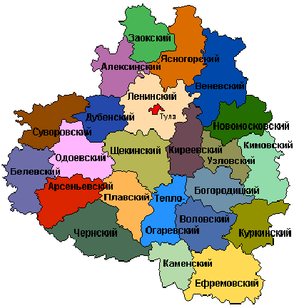
Карта Тульской области

Slide 8
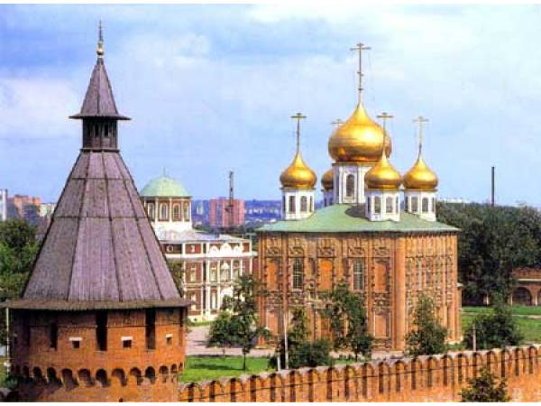
Тульский Кремль

Slide 9
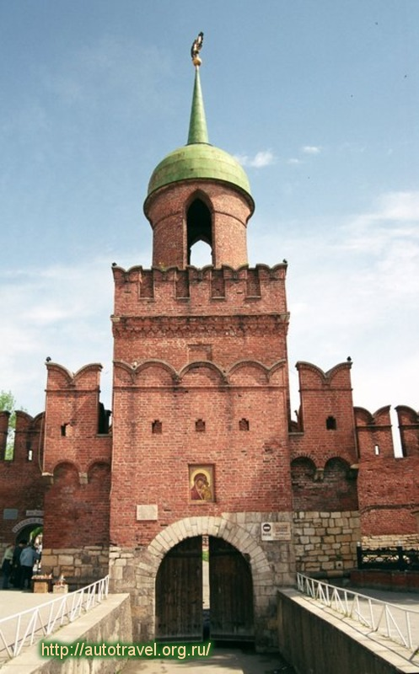
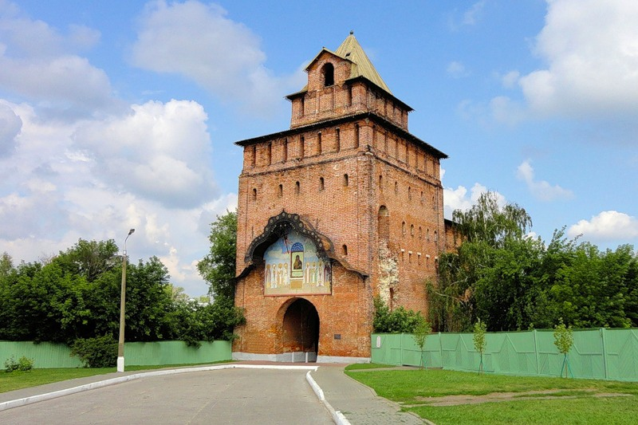
Башни Тульского Кремля
Башня Одоевских ворот
Башня Пятницких ворот

Slide 10
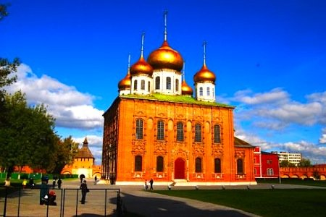
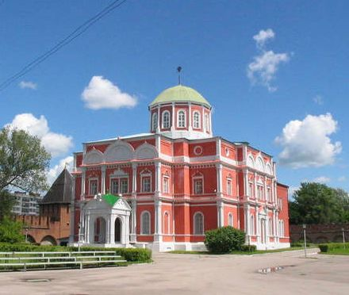
Соборы Тульского Кремля
Успенский собор
Богоявленский собор

Slide 11
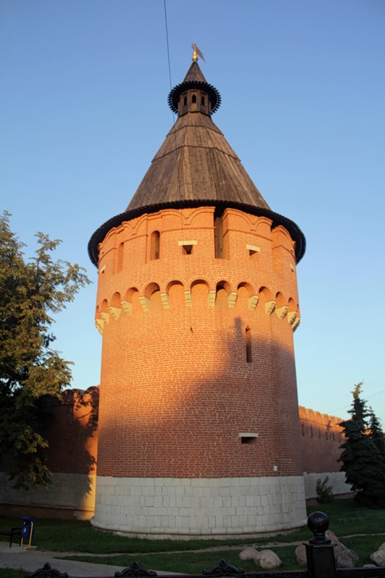
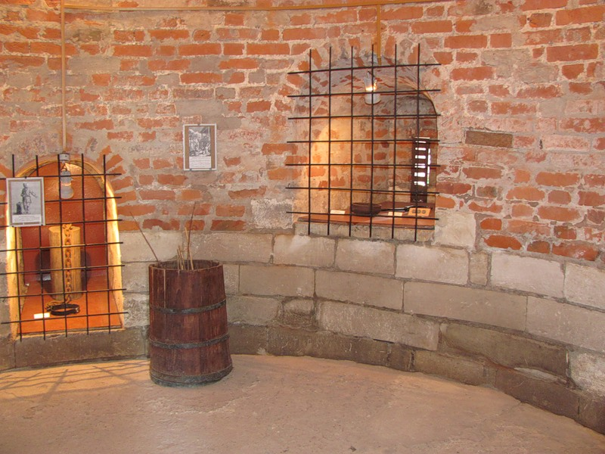
Башни Тульского кремля.
Спасская башня
Пыточная камера

Slide 12
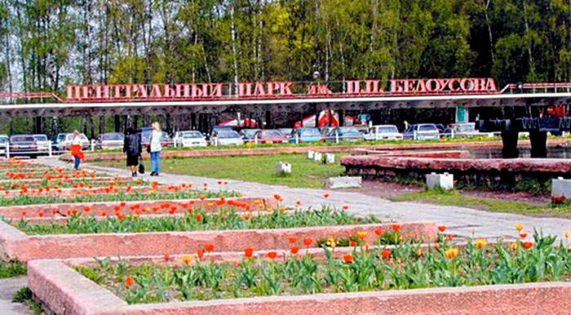
Парк имени П. П. Белоусова

Slide 13
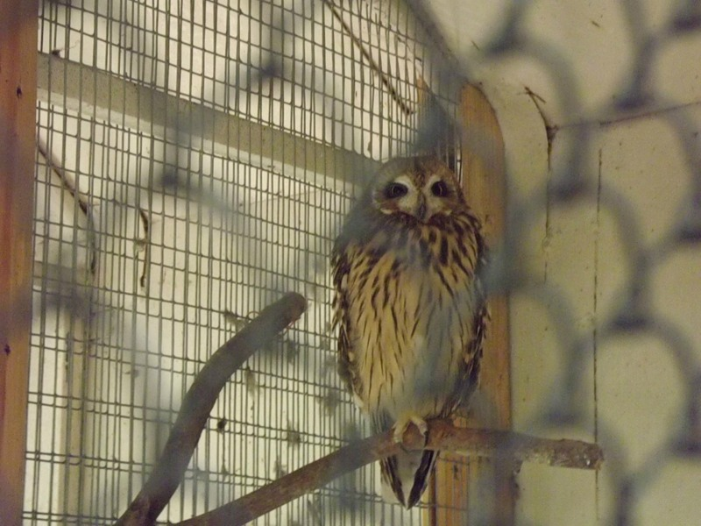
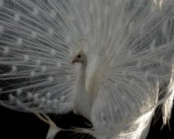
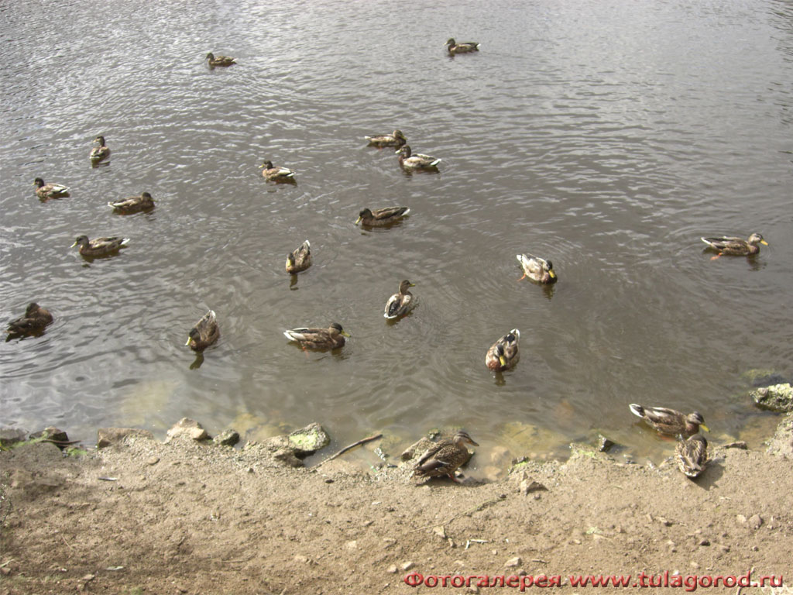
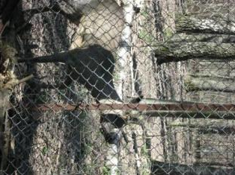
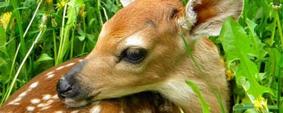
Живой уголок парка

Slide 14

Л. Н. Толстой ( 1828 – 1910)

Slide 15
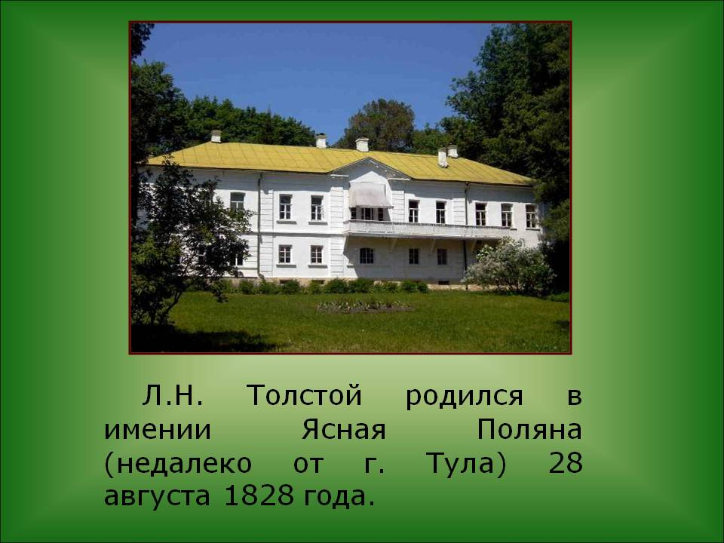
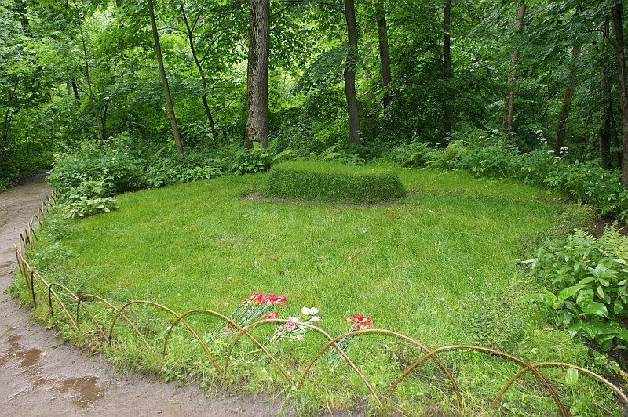
«Без Ясной Поляны я трудно могу себе представить Россию и моё отношение к ней». Л. Н. Толстой

Slide 16
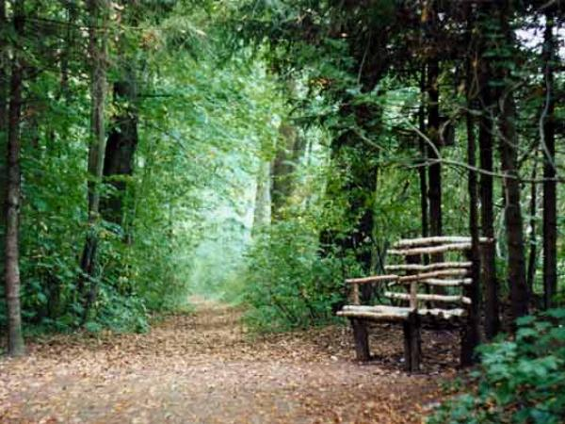
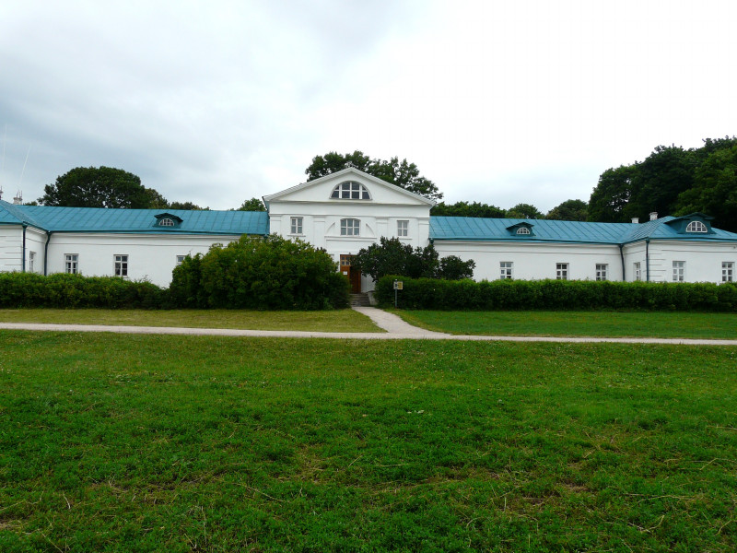
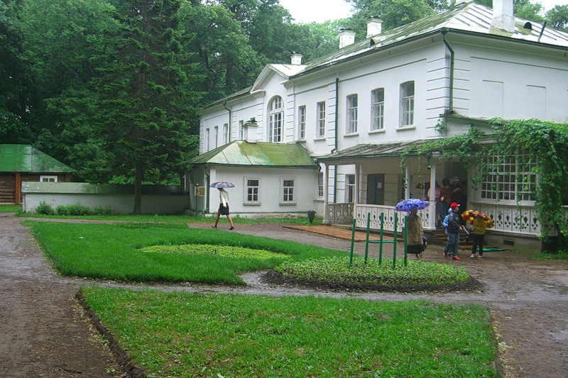
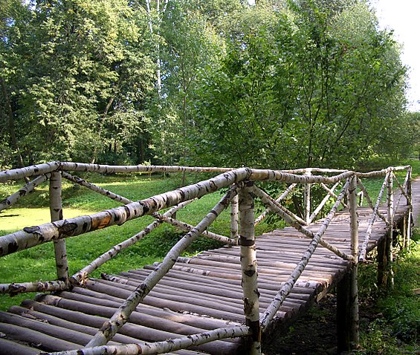
Жизнь великого писателя в Ясной Поляне
Любимая скамейка
Дом Н. С. Волконского

Slide 17
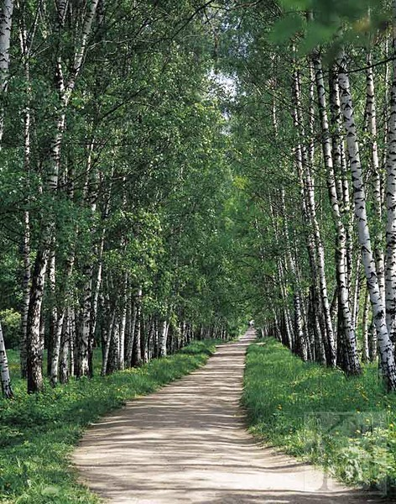
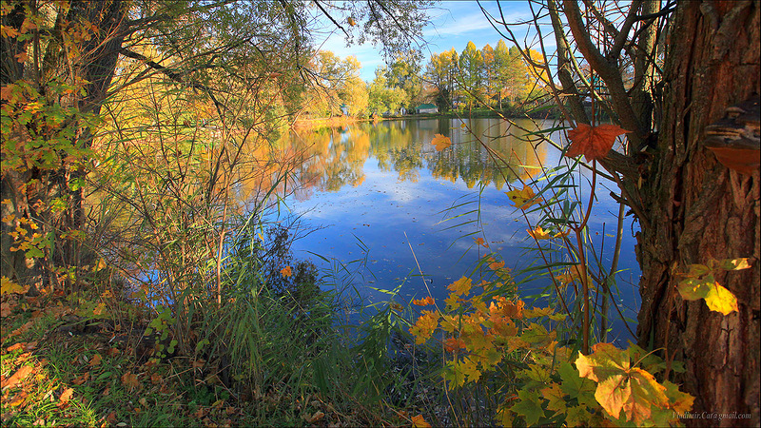
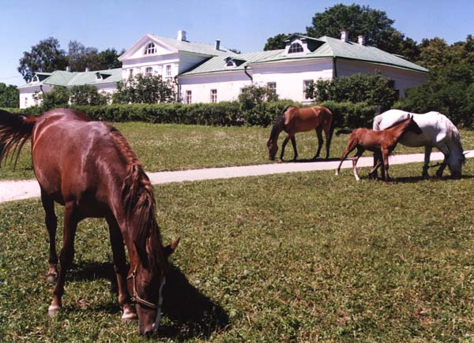
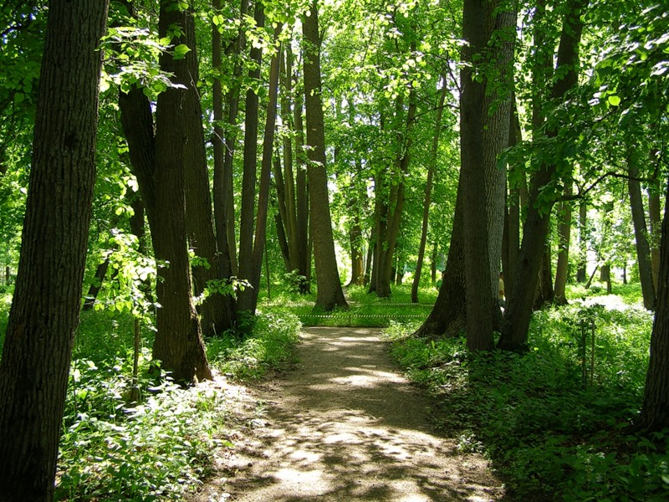

Slide 18

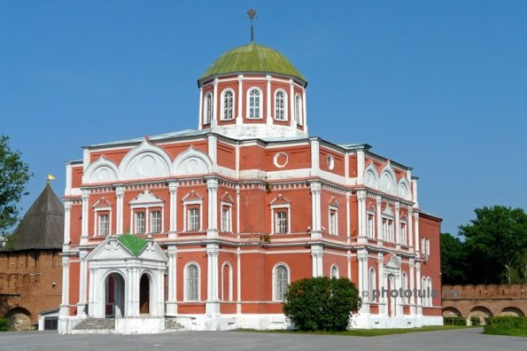
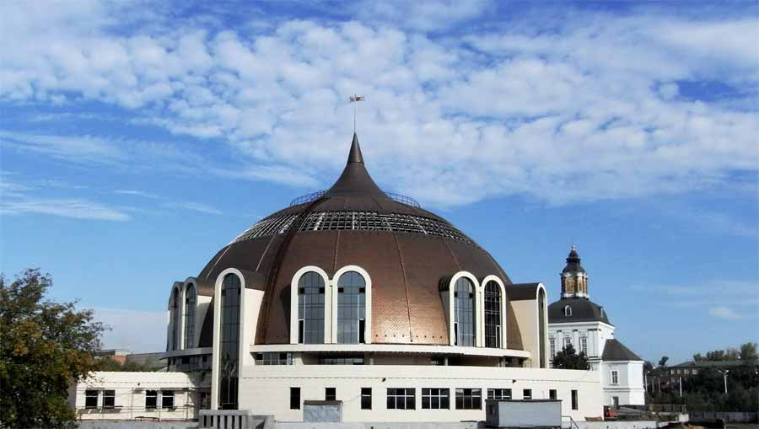
Тульский музей оружия

Slide 19
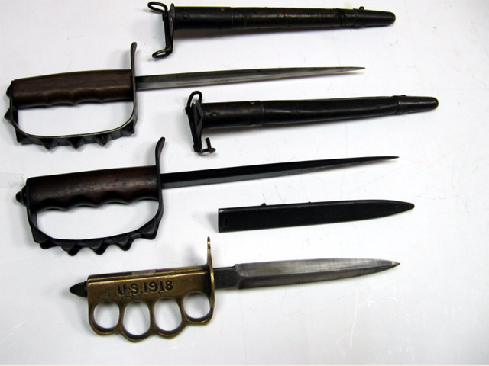
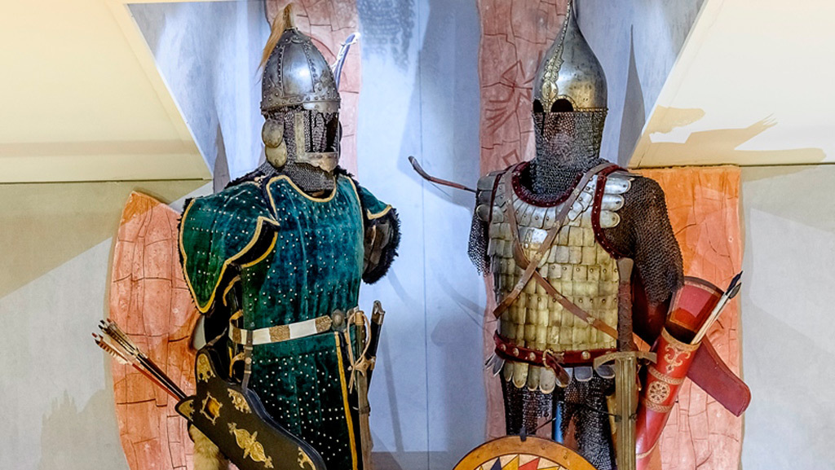
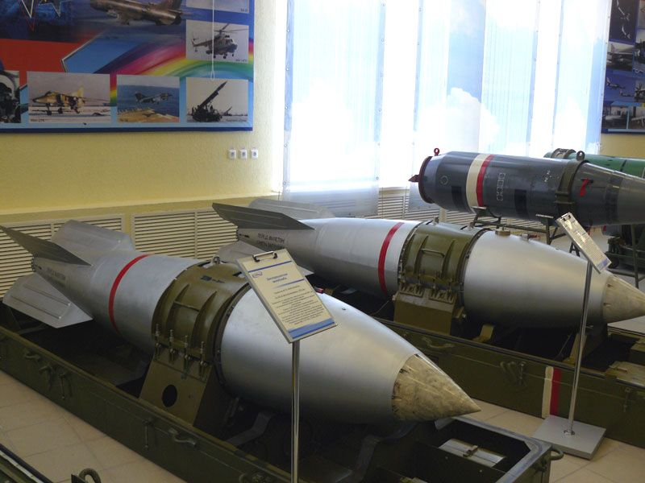
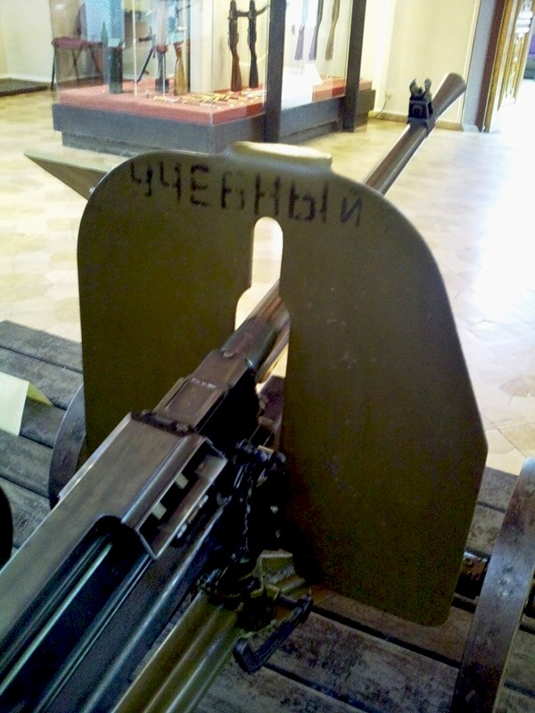
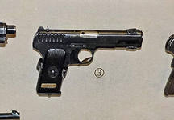
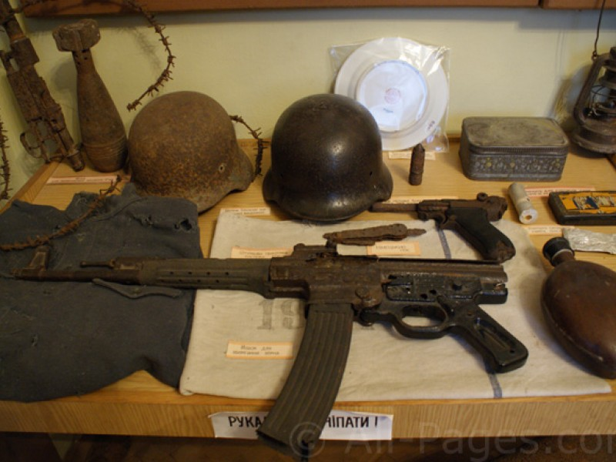

Slide 20
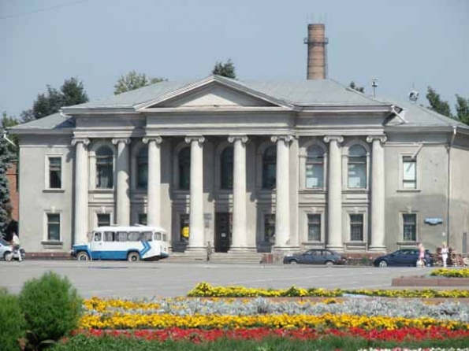
«В Тулу со своим самоваром не едут»

Slide 21
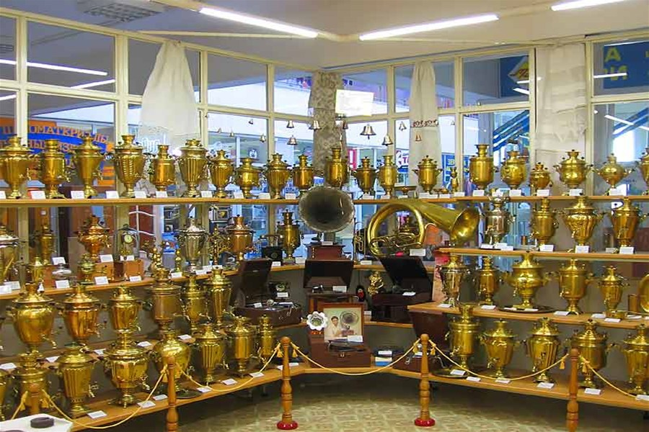

Slide 22
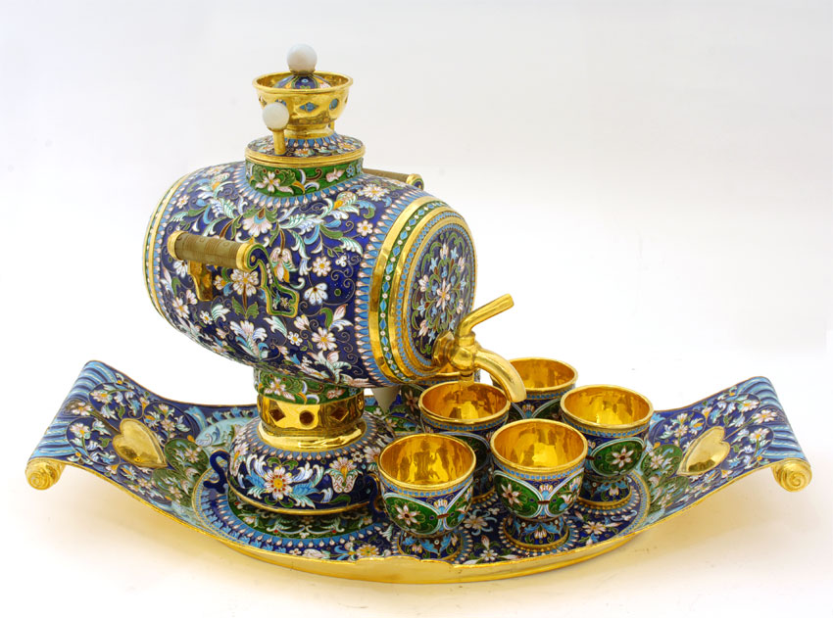
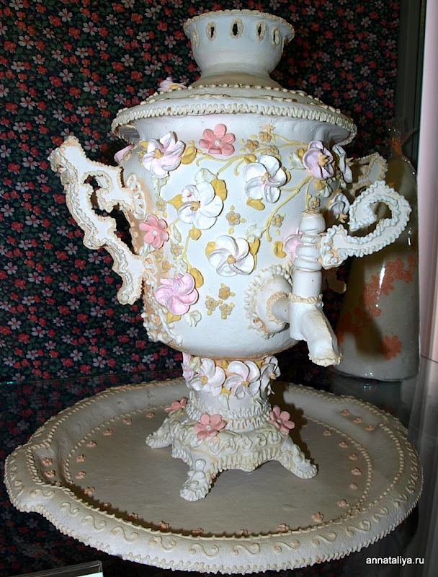
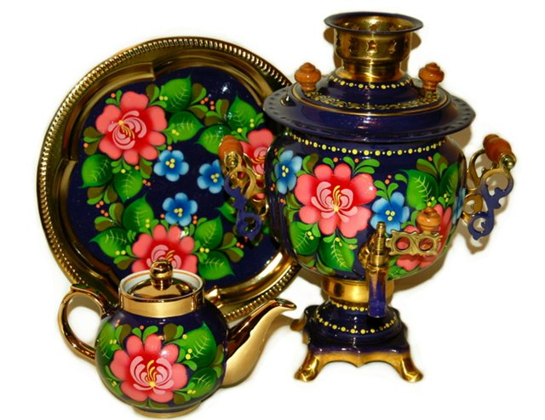
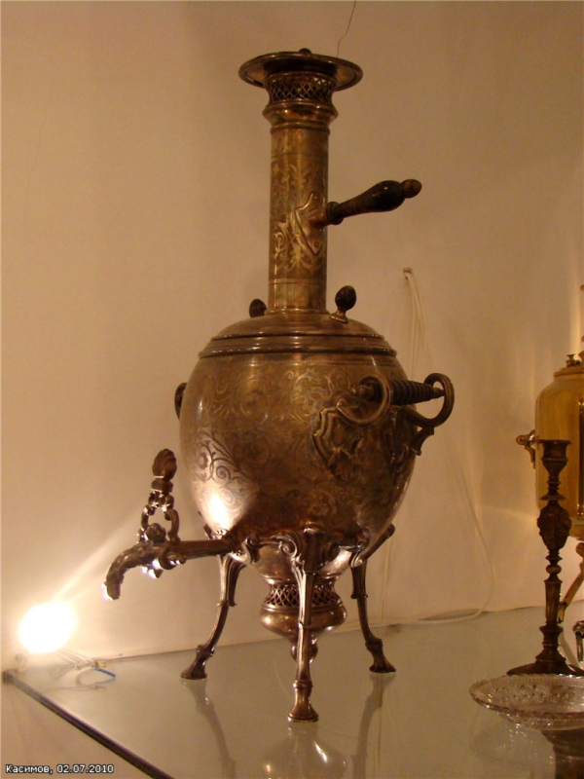
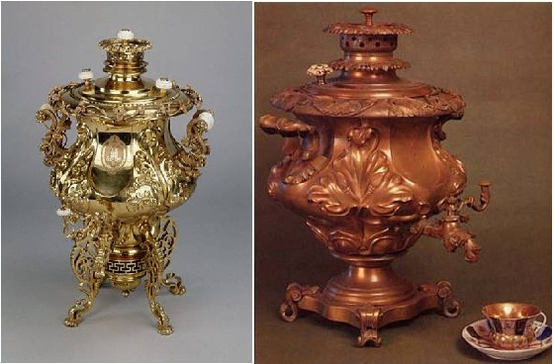
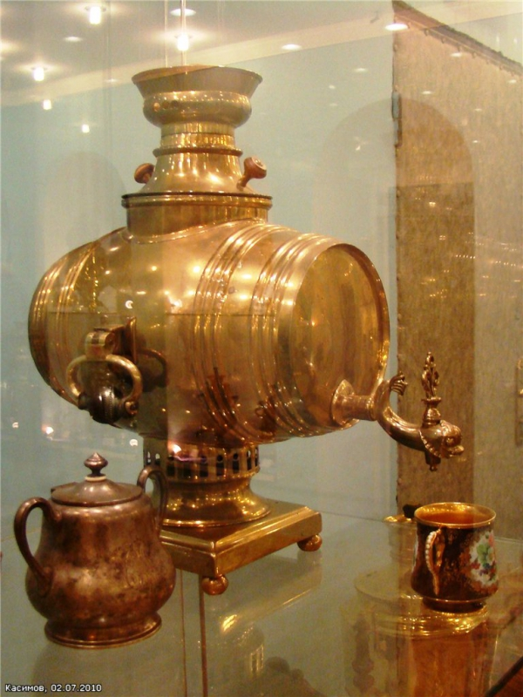

Slide 23
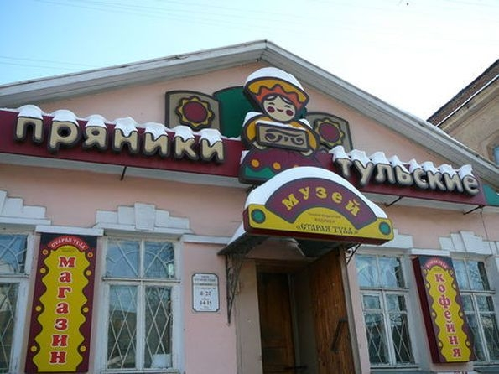
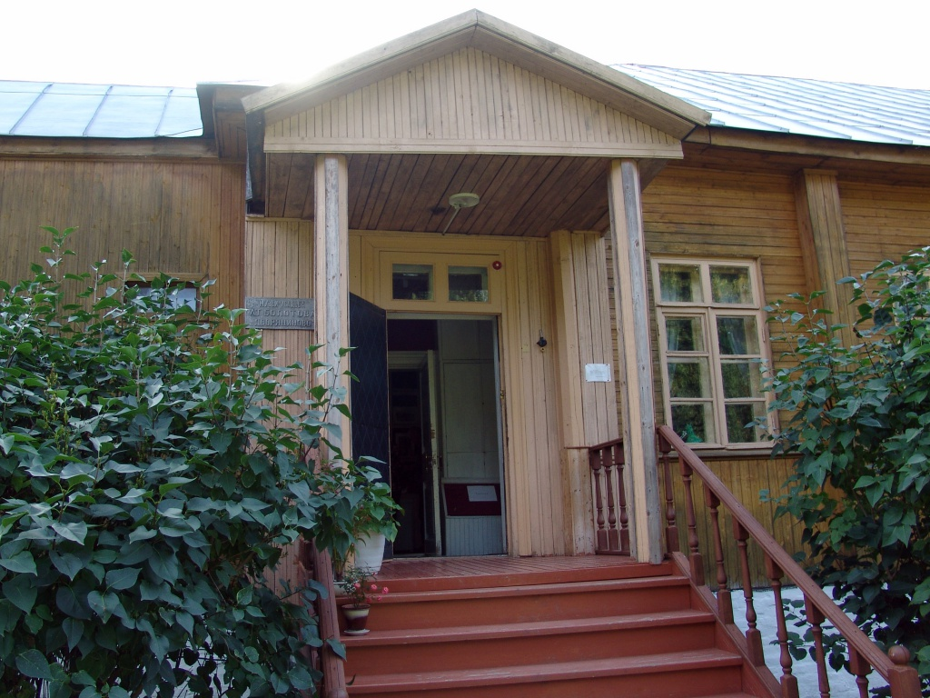
Музей Тулы «Пряники тульские»

Slide 24
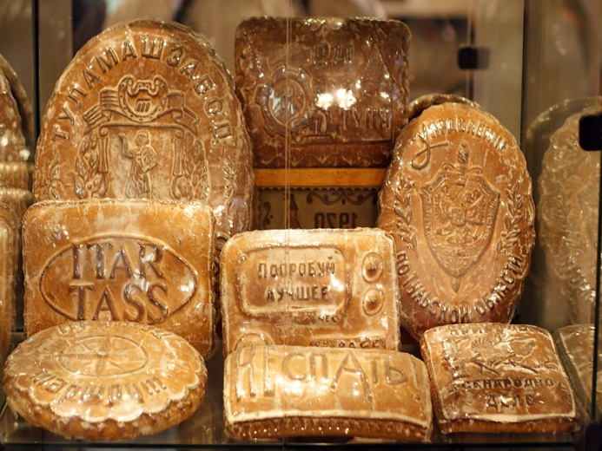
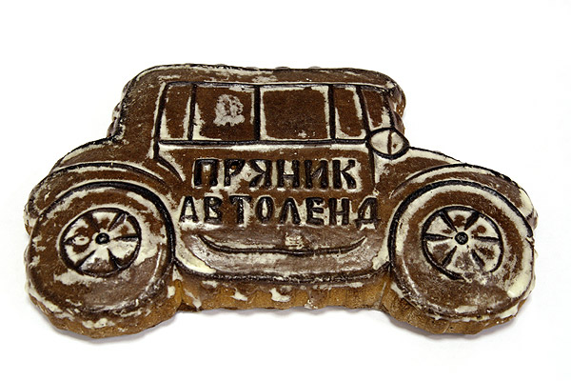
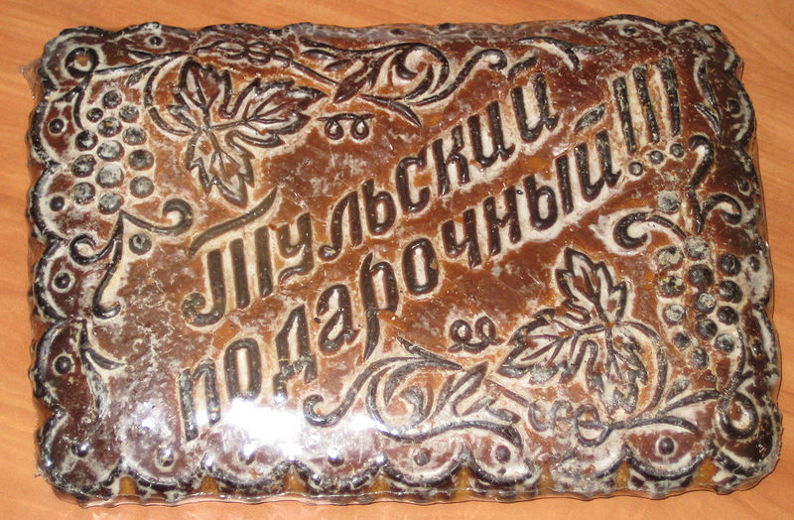



Тульский пряник – загляденье

Slide 25

Музейно – выставочный центр «Тульские древности»

Slide 26


Два отдела в музее
Русская изба
Историко-археологический

Slide 27


Экскурсии в музее

Slide 28

Тульский музей Изобразительных искусств

Slide 29







Slide 30

Тульский областной экзотариум.
Экзотариум был основан в 1987 году. В настоящее время, в нем собрана крупнейшая в мире коллекция змей. Мировую известность и признание экзотариум получил благодаря многочисленным случаям получения потомства от редчайших видов животных, многие из которых являются малоизученными.
Ежегодно мы получаем потомство от многих видов, которым уже грозит вымирание в природе и, таким образом, пытаемся сохранить их.
Немалый вклад вносят сотрудники экзотариума в изучение мировой фауны пресмыкающихся и земноводных, в первую очередь, Юго-Восточной Азии.
Экзотариум является одним из самых посещаемых музеев Тулы.

Slide 31





Slide 32





Slide 33




Тульская гармошка

Slide 34

Музей «Филимоновская игрушка»
Филимо́новская игру́шка — русский художественный промысел, сформировавшийся в Одоевском районе Тульской области. Своё название получил от деревни Филимоново, где жили в 1960-х годах последние мастерицы, возродившие забытое ремесло.
Промысел игрушки возник в середине XIX века в среде местных гончаров. Благодаря отличным по качеству белым глинам в районе Одоева с XVI века производили гончарную посуду, продавая её на местных базарах. Как и в большинстве гончарных промыслов, мастера работали семейно, сдавая продукцию перекупщикам или самостоятельно продавая её на базаре. При этом мужчины делали только посуду, а женщины лепили и расписывали игрушки.

Slide 35

Филимоновское чудо
Ты откуда пришла к нам такая?
Вся простая, без хитрых затей.
С длинной шеей и расписная,
Для игры и забавы детей.
Я тебя полюбил в раннем детстве –
Мастерицею бабка была.
Ты ко мне перешла по наследству
От красивых людей из села.
Для тебя не страшны расстоянья.
Ты – от предков далеких времён.
Эти глиняные изваянья –
Колокольной Руси перезвон.
Н. Денисов

Slide 36




Slide 37

Поле Великой славы

Slide 38

Куликово поле
Куликово поле — историческая местность на водоразделах Окско-Донского междуречья, представляющая собой протяжённый географический объект со степной растительностью, на участке которого находится предполагаемое место битвы 8 сентября 1380 года между соединёнными силами русских князей под предводительством великого князя московского Димитрия Ивановича и войском золотоордынского беклярибека Мамая, окончившейся поражением в этой битве стороны татаро-монгольского войска. Площадь около 3 км².

Slide 39

Музейный комплекс в селе Монастырщина. Храм Рождества Богородицы.
В селе Монастырщина, которое, по преданию, расположено на том месте, где похоронены русские воины, в 1865-1894 годах был возведен храм во имя Рождества Богородицы.

Slide 40

Государственный военно-исторический и природный музей-заповедник "Куликово поле"
Музей Куликова поля
Мемориал на Красном холме

Slide 41

Храм – памятник Сергию Радонежскому
Храм Сергия Радонежского на Куликовом поле — построен на Куликовом поле в честь преподобного Сергия Радонежского, благословившего русских воинов на победу в Куликовской битве.

Slide 42


Святой источник – Прощённый колодец

Slide 43


На поле Куликовом
Два воина вышли, им выпала честь
Померится силой один на один.
И замертво пали, свели бой в ничью.
Но главная битва еще впереди.
Международный военно-исторический фестиваль.

Slide 44

Государственный мемориальный музей – заповедник В. Д. Поленова «Поленово» ( 80 км от Тулы)

Slide 45


Окрестности Поленова
Старое здание школы в с. Страхово
Осенний парк

Slide 46



Картины В. Д. Поленова
«Осень в Абрамцеве» «Заросший пруд» « Московский дворик»

Slide 47

Краеведческий музей в городе Белёве
Кружевоплетение на Тульской земле — один из очень распространенных в прошлом видов женского рукоделия. Мерное кружево из золотной и серебряной нитей плели на коклюшках монахини Крестовоздвиженского монастыря г.Белева в XVII-XVIII вв. Это кружево применялось исключительно для отделки платья высокопоставленной знати и праздничных одежд священнослужителей.

Slide 48





Slide 49




Тульская мастерица тряпичных кукол И.В.Агаева

Slide 50





Slide 51










Slide 52

Спасибо за внимание!

